Slide 1







Đồ án cơ sở ngành
THIẾT KẾ HỆ THỐNG MẠNG CHO BỆNH VIỆN SẢN - NHI
HỨA KHÁNH ĐĂNG
DA22TTA 110122046

Slide 2

GIỚI THIỆU
Đồ án "Thiết kế hệ thống mạng cho bệnh viện Sản - Nhi" tập trung vào việc xây dựng một hệ thống mạng hiện đại và an toàn, đáp ứng nhu cầu quản lý và vận hành của bệnh viện. Sử dụng Cisco Packet Tracer, hệ thống được thiết kế với các thành phần chính như mạng LAN, Wi-Fi, VLAN, hệ thống bảo mật, và phân cấp truy cập để hỗ trợ các dịch vụ như quản lý hồ sơ bệnh nhân, kết nối thiết bị y tế, và liên lạc nội bộ. Đồ án không chỉ đảm bảo hiệu suất và tính ổn định mà còn đề cao tính bảo mật và khả năng mở rộng, phù hợp với môi trường y tế chuyên biệt.

Slide 3

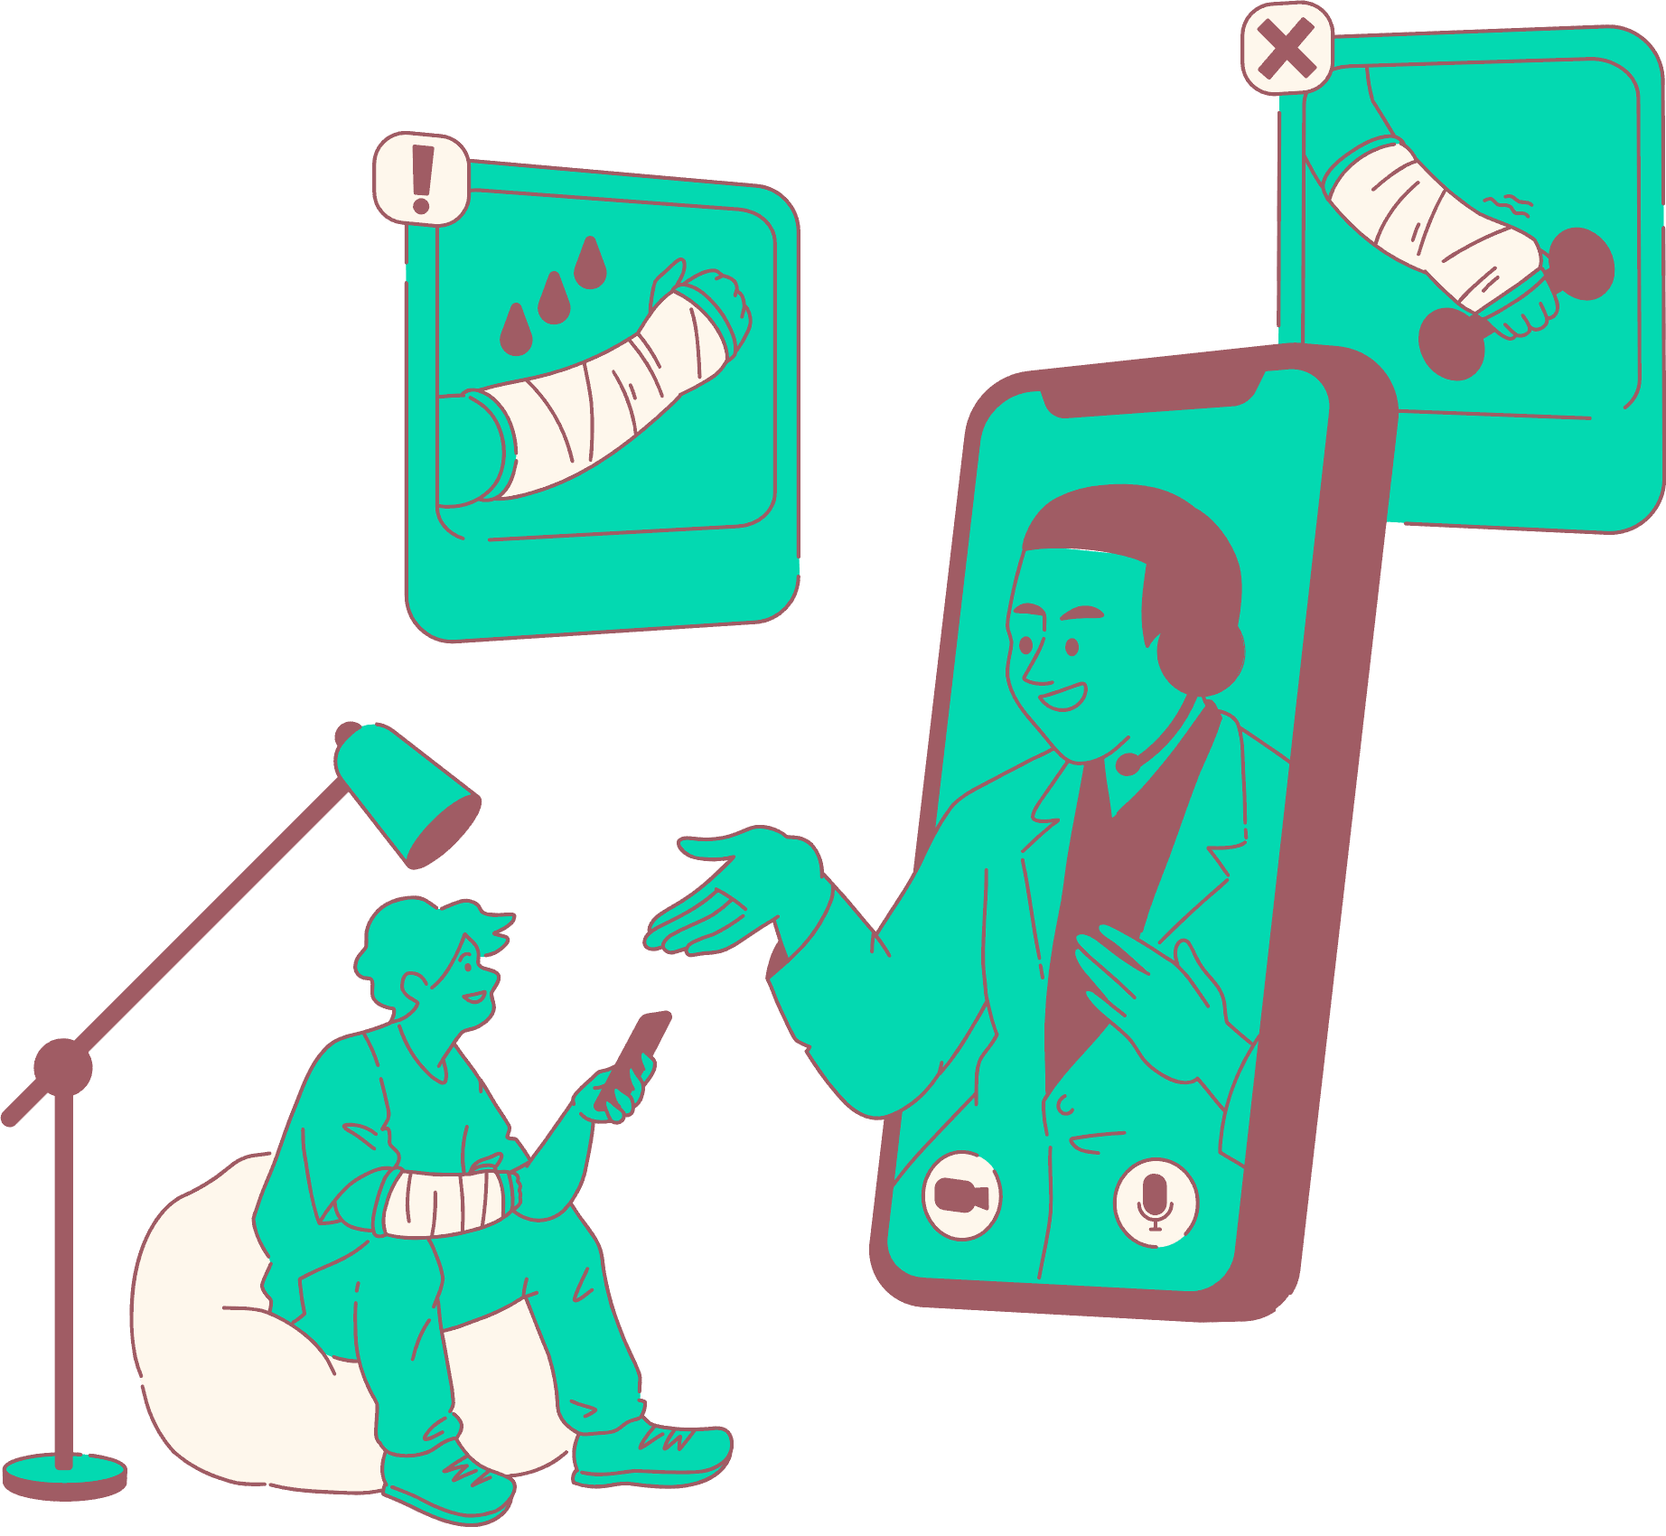
MỤC TIÊU
MỤC ĐÍCH NGHIÊN CỨU:
ĐỐI TƯỢNG NGHIÊN CỨU:
Tìm hiểu về mạng, các thiết bị, cách bố trí đường dây mạng.
Làm quen với Cisco Packet Tracer từ đó có thể mô phỏng cho các dự án trong tương lai.
Xây dựng một hệ thống mạng đảm bảo kết nối giữa các phòng ban trong bệnh viện.
mạng máy tính
các dịch vụ của bệnh viện

Slide 4







MỤC TIÊU
NGHIÊN
CỨU
Mục tiêu chính của đề tài là:
Thiết kế hệ thống mạng cho bệnh viện Sản -Nhi, là tiền đề để áp dụng vào thiết kế thực tế
Thiết kế một hệ thống mạng tích hợp, đảm bảo các tiêu chí: hiệu suất, bảo mật, và khả năng mở rộng.
Phân vùng mạng hợp lý, hỗ trợ quản lý và bảo mật dữ liệu y tế.
Cung cấp các dịch vụ mạng như: Wi-Fi công cộng và nội bộ, Website cho bệnh viện.
Mô phỏng hoạt động mạng trên Cisco Packet Tracer để kiểm tra hiệu quả và tối ưu hóa trước khi triển khai thực tế.

Slide 5



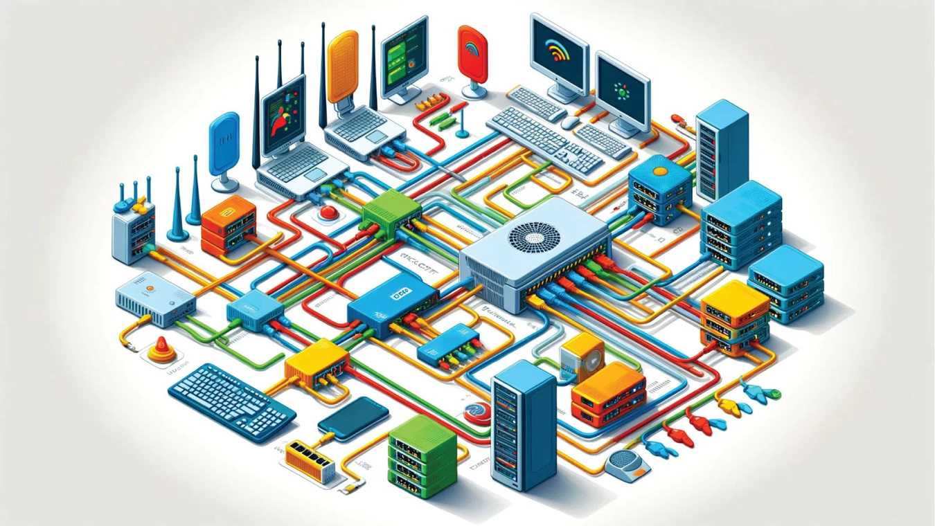




PHẦN MỀM
Cisco Packet Tracer là một phần mềm mô phỏng mạng mạnh mẽ, được phát triển bởi Cisco Systems, hỗ trợ việc học tập, giảng dạy và thực hành cấu hình mạng. Công cụ này cho phép người dùng thiết kế, mô phỏng và kiểm tra các mô hình mạng từ cơ bản đến phức tạp, mà không cần phải có phần cứng thực tế. Nó hỗ trợ các giao thức mạng, cấu hình thiết bị (như router, switch), và mô phỏng các tình huống mạng thực tế.

Slide 6





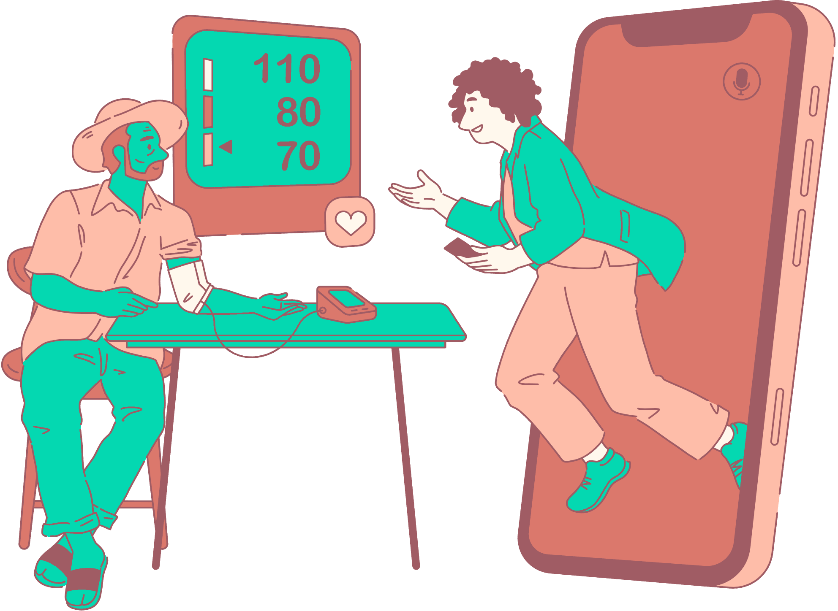




KHẢO SÁT THỰC TẾ
Bệnh viện Sản - Nhi Trà Vinh
Hiểu rõ yêu cầu thực tế
Cải thiện tính khả thi của đồ án
Cải thiện khả năng quan sát, ghi chép.

Slide 7

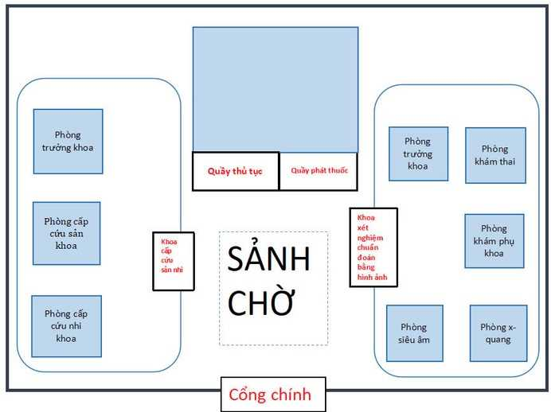
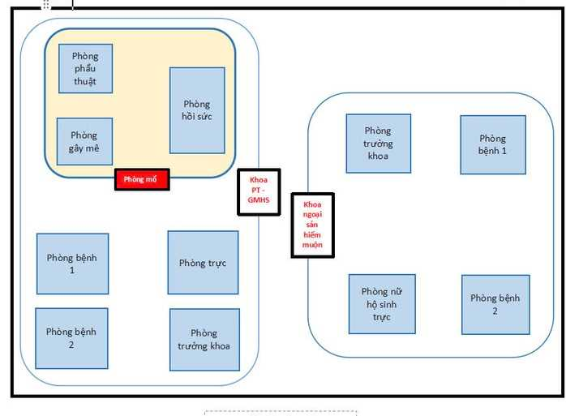
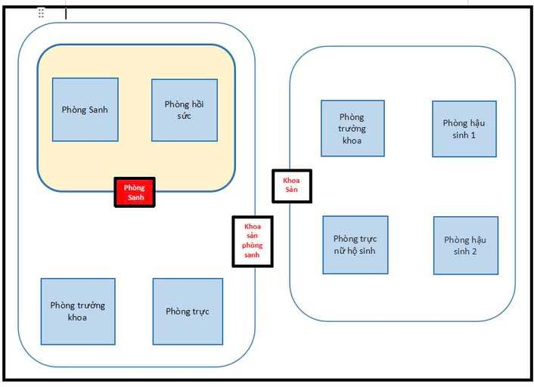

THỰC HIỆN THIẾT KẾ
Sơ đồ phòng ban Tầng trệt
Sơ đồ phòng ban Tầng 2
Sơ đồ phòng ban Tầng 3
Sau khi khảo sát bệnh viện thực tế, tiến hành thiết kế sơ đồ bệnh viện gồm 3 tầng:
Tầng Trệt: Khoa Cấp cứu sản nhi, Khoa Xét nghiệm chẩn đoán bằng hình ảnh, Quầy Thủ tục, Quầy Phát thuốc.
Tầng 2: Khoa Phẩu thuật - Gây mê hồi sức, Khoa Ngoại sản hiếm muộn
Tầng 3: Khoa Sản phòng sanh, Khoa Sản.

Slide 8





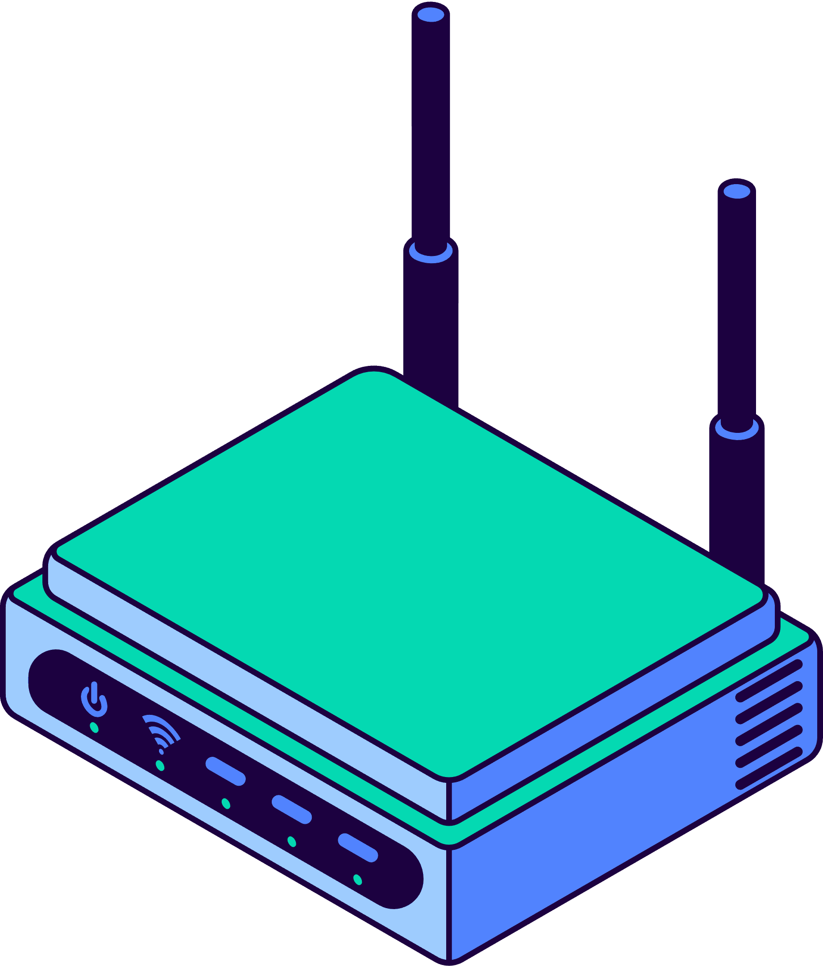


TÍNH TOÁN SỐ LƯỢNG THIẾT BỊ
Bao gồm các thiết bị Mạng, thiết bị y tế,...

Slide 9

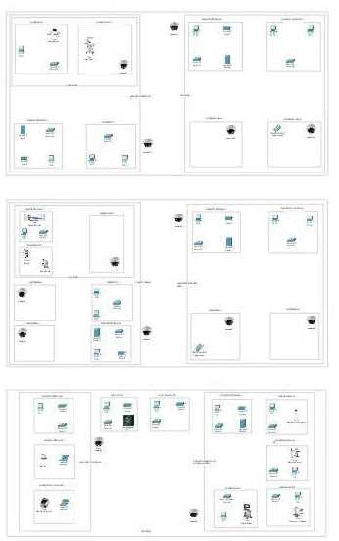


SẮP XẾP THIẾT BỊ
Từ số lượng số lượng ước tính được mà sắp xếp vào từng phòng ban

Slide 10
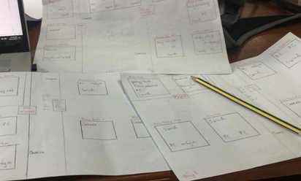
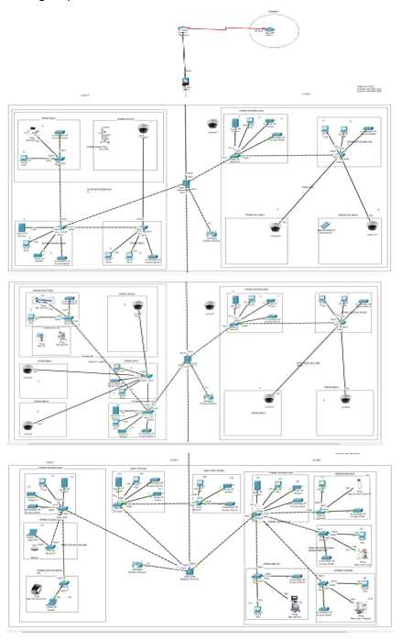
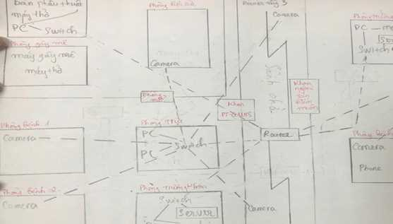
KẾT NỐI CÁC THIẾT BỊ

Slide 11
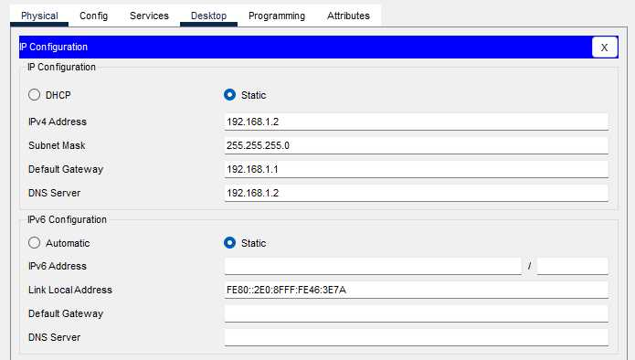
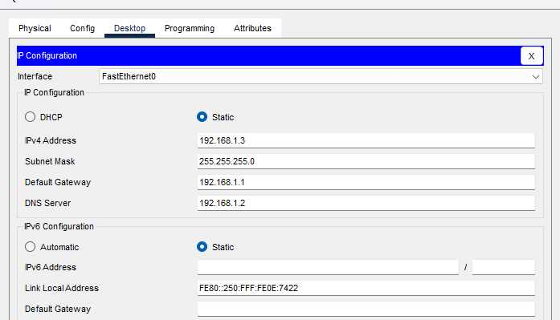
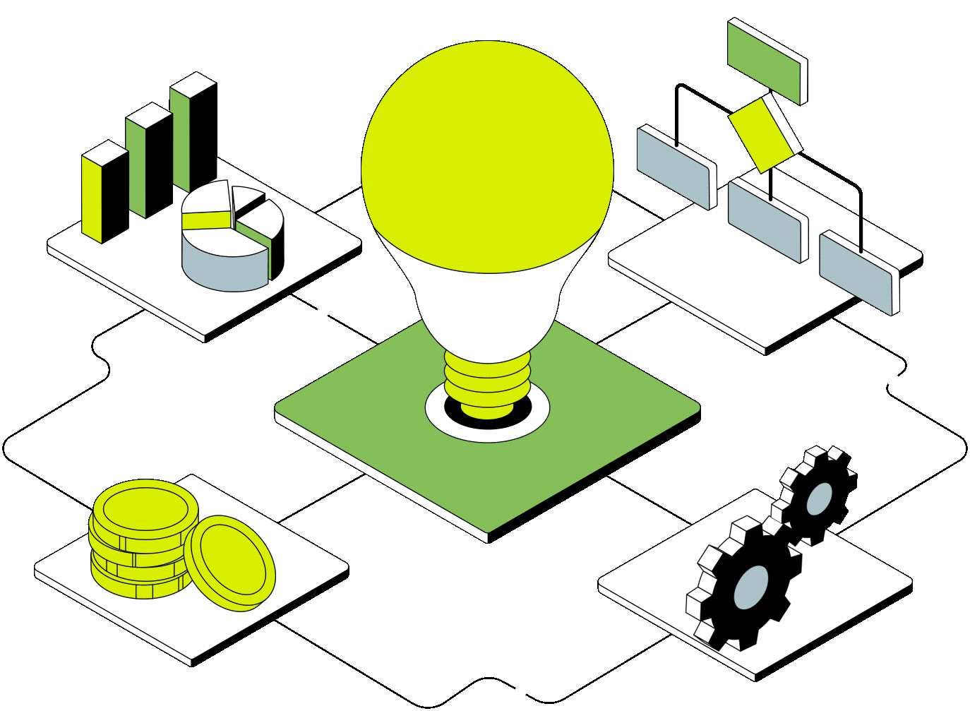
THỰC HIỆN CẤU HÌNH IP
IP routing cho server các khoa
IP routing cho các thiết bị đầu cuối

Slide 12

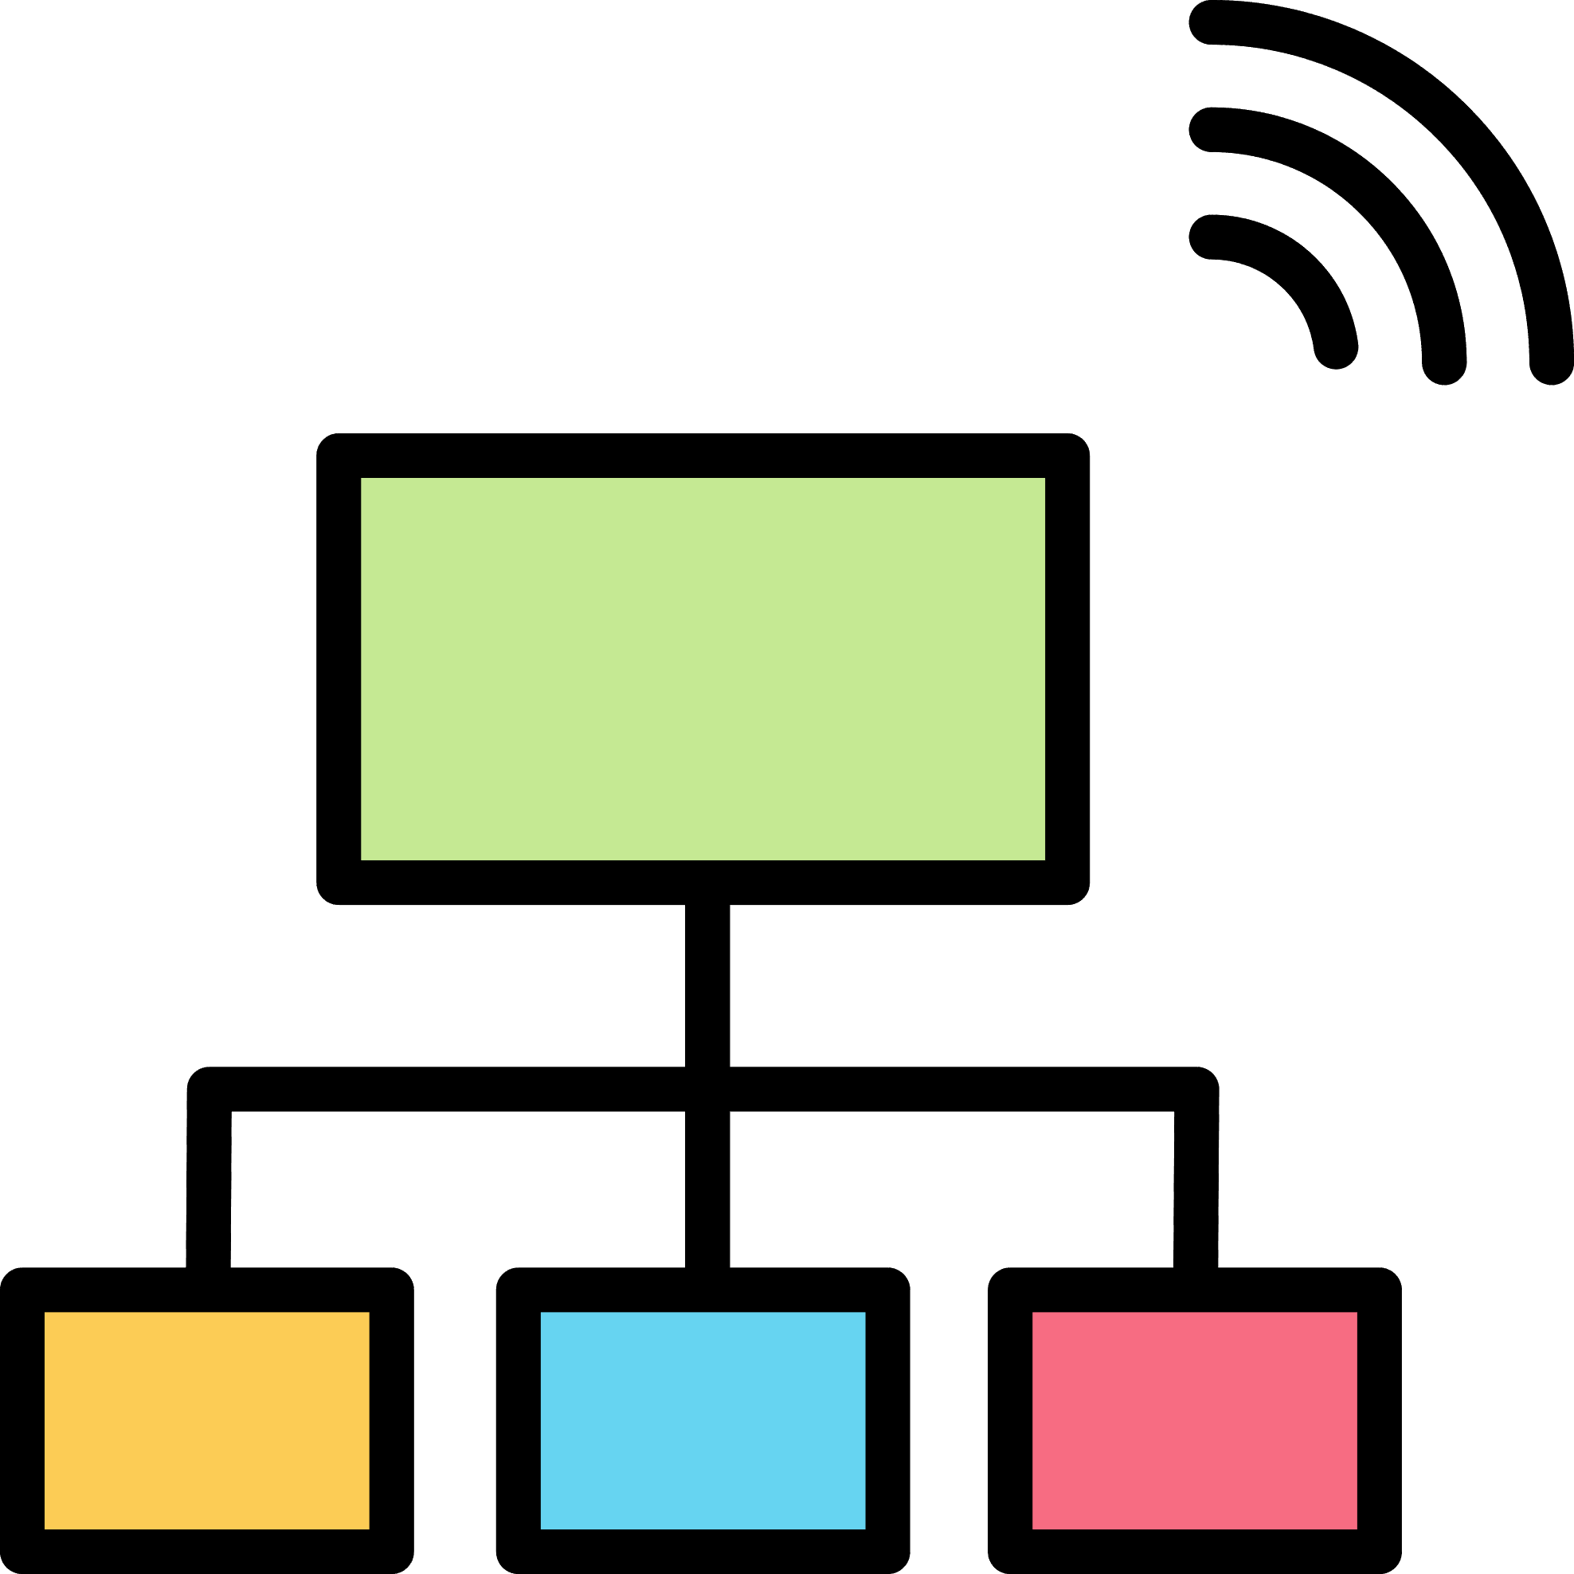

CHIA VLAN
- Xác định được số khoa từng tầng, quyết định chia ra thành 7 VLAN:
Tầng Trệt:
VLAN 1: Khoa Cấp cứu sản nhi.
VLAN 2: Quầy Thủ tục, Quầy Phát thuốc.
VLAN 3: Khoa Xét nghiệm chẩn đoán bằng hình ảnh.
Tầng 2:
VLAN 4: Khoa Phẩu thuật - Gây mê hồi sức.
VLAN 5: Khoa Ngoại sản hiếm muộn.
Tầng 3:
VLAN 6: Khoa Sản phòng sanh.
VLAN 7: Khoa Sản.

Slide 13

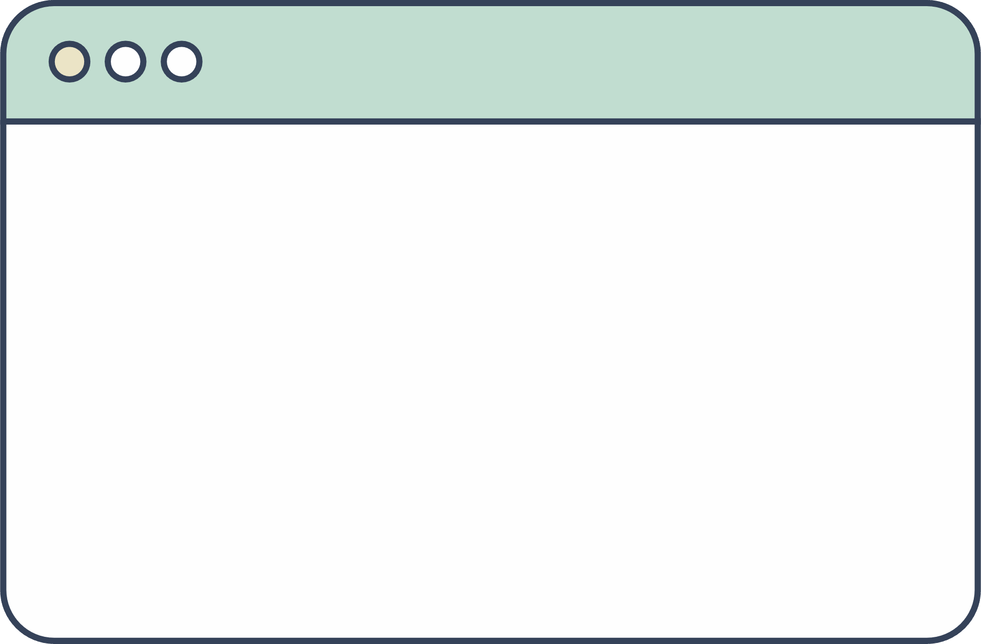
CẤU HÌNH VLAN
SWITCH(CONFIG)# VLAN 1
Switch(config-vlan)# exit
Switch(config)# vlan 2
Switch(config-vlan)# exit
Switch(config)# vlan 3
Switch(config-vlan)# exit
Switch(config)# vlan 4
Switch(config-vlan)# exit
SWITCH(CONFIG)# VLAN 5
Switch(config-vlan)# exit
Switch(config)# vlan 6
Switch(config-vlan)# exit
Switch(config)# vlan 7
Switch(config-vlan)# exit

Slide 14
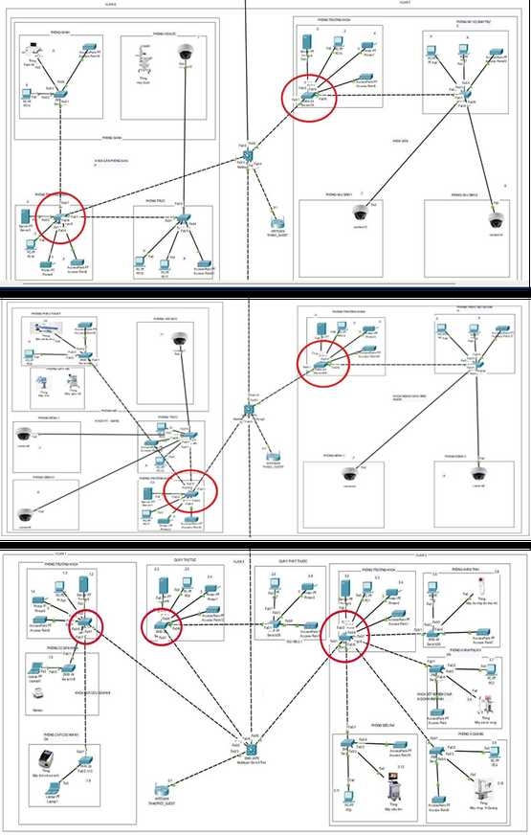
XÁC ĐỊNH CÁC SWITCH ĐẠI DIỆN VLAN
Xác định các Switch “đại diện” cho từng VLAN, các Switch đó có nhiệm là đầu vào và ra của VLAN, là đại diện cho VLAN để xác định các interface có trong VLAN đồng thời xác định luôn đường TRUNK của VLAN.
Tại mỗi khoa, chọn ra Switch của Phòng Trưởng Khoa để làm Switch “đại diện” cho từng VLAN (các Switch được khoanh tròn).

Slide 15
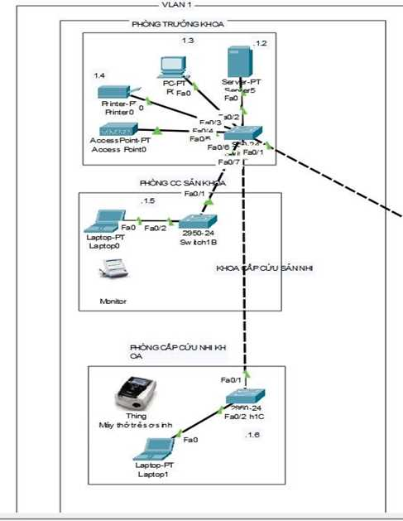
-Cấu hình access cho các thiết bị thuộc VLAN 1:
TRÊN SWITCH 1A (SWITCH ĐẠI DIỆN VLAN1) TẠI PHÒNG TRƯỞNG KHOA:
SWITCH1A(CONFIG)# INT RANGE FA0/2
SWITCH1A(CONFIG-IF)#SWITCHPORT MODE ACCESS
SWITCH1A(CONFIG-IF)#SWITCHPORT ACCESS VLAN 1 SWITCH1A(CONFIG-IF)# EXIT
SWITCH1A(CONFIG)# INT RANGE FA0/3
SWITCH1A(CONFIG-IF)#SWITCHPORT MODE ACCESS
SWITCH1A(CONFIG-IF)#SWITCHPORT ACCESS VLAN 1 SWITCH1A(CONFIG-IF)# EXIT
TRÊN SWITCH 1B TẠI PHÒNG CẤP CỨU SẢN KHOA:
SWITCH1B(CONFIG)# INT RANGE FA0/2
SWITCH1B(CONFIG-IF)#SWITCHPORT MODE ACCESS
SWITCH1B(CONFIG-IF)#SWITCHPORT ACCESS VLAN 1
SWITCH1B(CONFIG-IF)# EXIT
TRÊN SWITH 1C TẠI PHÒNG CẤP CỨU NHI KHOA:
SWITCH1C(CONFIG)# INT RANGE FA0/2
SWITCH1C(CONFIG-IF)#SWITCHPORT MODE ACCESS
SWITCH1C(CONFIG-IF)#SWITCHPORT ACCESS VLAN 1
SWITCH1C(CONFIG-IF)# EXIT

Slide 16
CẤU HÌNH TRUNK
TRÊN SWITCH 1A (SWITCH ĐẠI DIỆN VLAN1) TẠI PHÒNG TRƯỞNG KHOA:
SWITCH1A(CONFIG)# INT FA0/1
SWITCH1A(CONFIG-IF)# SWITCHPORT MODE TRUNK
SWITCH1A(CONFIG-IF)# EXIT
SWITCH1A(CONFIG)# INT FA0/6
SWITCH1A(CONFIG-IF)# SWITCHPORT MODE TRUNK
SWITCH1A(CONFIG-IF)# EXIT
SWITCH1A(CONFIG)# INT FA0/7
SWITCH1A(CONFIG-IF)# SWITCHPORT MODE TRUNK SWITCH1A(CONFIG-IF)# EXIT
TRÊN SWITCH 1B TẠI PHÒNG CẤP CỨU SẢN KHOA:
SWITCH1B(CONFIG)# INT FA0/1
SWITCH1B(CONFIG-IF)# SWITCHPORT MODE TRUNK SWITCH1(BCONFIG-IF)# EXIT
TRÊN SWITH 1C TẠI PHÒNG CẤP CỨU NHI KHOA:
SWITCH1C(CONFIG)# INT FA0/1
SWITCH1C(CONFIG-IF)# SWITCHPORT MODE TRUNK SWITCH1C(CONFIG-IF)# EXIT

Slide 17
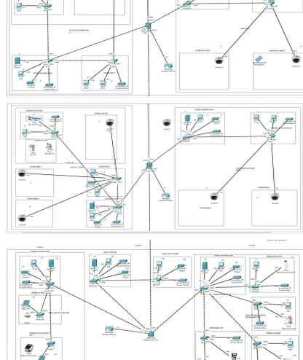
CẤU HÌNH VLAN TRÊN CÁC SWITCH LAYER 3
TRÊN SWITCH LAYER 3 CẢ 3 TẦNG:
MULTILAYERSWITCH(CONFIG)# IP ROUTING
MULTILAYERSWITCH(CONFIG)# INT VLAN 1
MULTILAYERSWITCH(CONFIG-IF)# IP ADDRESS
192.168.1.1 255.255.255.0
MULTILAYERSWITCH(CONFIG-IF)# NO SHUTDOWN MULTILAYERSWITCH(CONFIG-IF)# EXIT
MULTILAYERSWITCH(CONFIG)# IP ROUTING
MULTILAYERSWITCH(CONFIG)# INT VLAN 2
MULTILAYERSWITCH(CONFIG-IF)# IP ADDRESS
192.168.2.1 255.255.255.0
MULTILAYERSWITCH(CONFIG-IF)# NO SHUTDOWN MULTILAYERSWITCH(CONFIG-IF)# EXIT
........
MULTILAYERSWITCH(CONFIG)# IP ROUTING
MULTILAYERSWITCH(CONFIG)# INT VLAN 7
MULTILAYERSWITCH(CONFIG-IF)# IP ADDRESS
192.168.7.1 255.255.255.0
MULTILAYERSWITCH(CONFIG-IF)# NO SHUTDOWN MULTILAYERSWITCH(CONFIG-IF)# EXIT

Slide 18
CẤU HÌNH TRUNK TRÊN CÁC SWITCH LAYER 3
TRÊN SWITCH LAYER 3 TẦNG TRỆT:
MULTILAYERSWITCH(CONFIG)# INT FA0/2 MULTILAYERSWITCH(CONFIG-IF)# SWITCHPORT MODE TRUNK
MULTILAYERSWITCH(CONFIG-IF) SWITCHPORT TRUNK ALLOWED VLAN 1,2,3,4,5,6,7
MULTILAYERSWITCH(CONFIG-IF)# EXIT
MULTILAYERSWITCH(CONFIG)# INT FA0/4 MULTILAYERSWITCH(CONFIG-IF)# SWITCHPORT MODE TRUNK
MULTILAYERSWITCH(CONFIG-IF) SWITCHPORT TRUNK ALLOWED VLAN 1,2,3,4,5,6,7
MULTILAYERSWITCH(CONFIG-IF)# EXIT
MULTILAYERSWITCH(CONFIG)# INT FA0/5 MULTILAYERSWITCH(CONFIG-IF)# SWITCHPORT MODE TRUNK
MULTILAYERSWITCH(CONFIG-IF) SWITCHPORT TRUNK ALLOWED VLAN 1,2,3,4,5,6,7
MULTILAYERSWITCH(CONFIG-IF)# EXIT
MULTILAYERSWITCH(CONFIG)# INT FA0/9 MULTILAYERSWITCH(CONFIG-IF)# SWITCHPORT MODE TRUNK
MULTILAYERSWITCH(CONFIG-IF) SWITCHPORT TRUNK ALLOWED VLAN 1,2,3,4,5,6,7
MULTILAYERSWITCH(CONFIG-IF)# EXIT

Slide 19
CẤU HÌNH TRUNK TRÊN CÁC SWITCH LAYER 3
TRÊN SWITCH LAYER 3 TẦNG 2:
MULTILAYERSWITCH(CONFIG)# INT FA0/1 MULTILAYERSWITCH(CONFIG-IF)# SWITCHPORT MODE TRUNK
MULTILAYERSWITCH(CONFIG-IF) SWITCHPORT TRUNK ALLOWED VLAN 1,2,3,4,5,6,7
MULTILAYERSWITCH(CONFIG-IF)# EXIT
MULTILAYERSWITCH(CONFIG)# INT FA0/2 MULTILAYERSWITCH(CONFIG-IF)# SWITCHPORT MODE TRUNK
MULTILAYERSWITCH(CONFIG-IF) SWITCHPORT TRUNK ALLOWED VLAN 1,2,3,4,5,6,7
MULTILAYERSWITCH(CONFIG-IF)# EXIT
MULTILAYERSWITCH(CONFIG)# INT FA0/5 MULTILAYERSWITCH(CONFIG-IF)# SWITCHPORT MODE TRUNK
MULTILAYERSWITCH(CONFIG-IF) SWITCHPORT TRUNK ALLOWED VLAN 1,2,3,4,5,6,7
MULTILAYERSWITCH(CONFIG-IF)# EXIT
MULTILAYERSWITCH(CONFIG)# INT FA0/10 MULTILAYERSWITCH(CONFIG-IF)# SWITCHPORT MODE TRUNK
MULTILAYERSWITCH(CONFIG-IF) SWITCHPORT TRUNK ALLOWED VLAN 1,2,3,4,5,6,7
MULTILAYERSWITCH(CONFIG-IF)# EXIT

Slide 20

CẤU HÌNH TRUNK TRÊN CÁC SWITCH LAYER 3
TRÊN SWITCH LAYER 3 TẦNG 3:
MULTILAYERSWITCH(CONFIG)# INT FA0/1 MULTILAYERSWITCH(CONFIG-IF)# SWITCHPORT MODE TRUNK
MULTILAYERSWITCH(CONFIG-IF) SWITCHPORT TRUNK ALLOWED VLAN 1,2,3,4,5,6,7
MULTILAYERSWITCH(CONFIG-IF)# EXIT
MULTILAYERSWITCH(CONFIG)# INT FA0/3 MULTILAYERSWITCH(CONFIG-IF)# SWITCHPORT MODE TRUNK
MULTILAYERSWITCH(CONFIG-IF) SWITCHPORT TRUNK ALLOWED VLAN 1,2,3,4,5,6,7
MULTILAYERSWITCH(CONFIG-IF)# EXIT
MULTILAYERSWITCH(CONFIG)# INT FA0/5 MULTILAYERSWITCH(CONFIG-IF)# SWITCHPORT MODE TRUNK
MULTILAYERSWITCH(CONFIG-IF) SWITCHPORT TRUNK ALLOWED VLAN 1,2,3,4,5,6,7
MULTILAYERSWITCH(CONFIG-IF)# EXIT

Slide 21

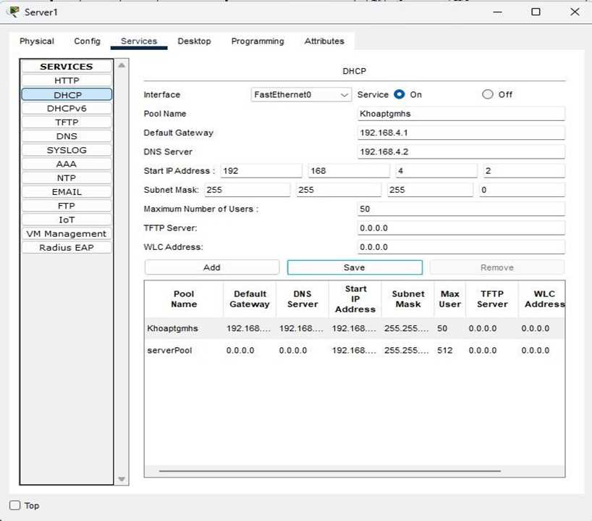
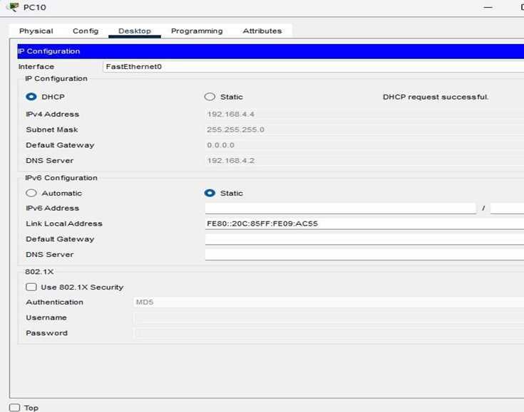
DỊCH VỤ DHCP
Cấu hình DHCP trên Server
Thiết bị nhận IP tự động từ Server

Slide 22


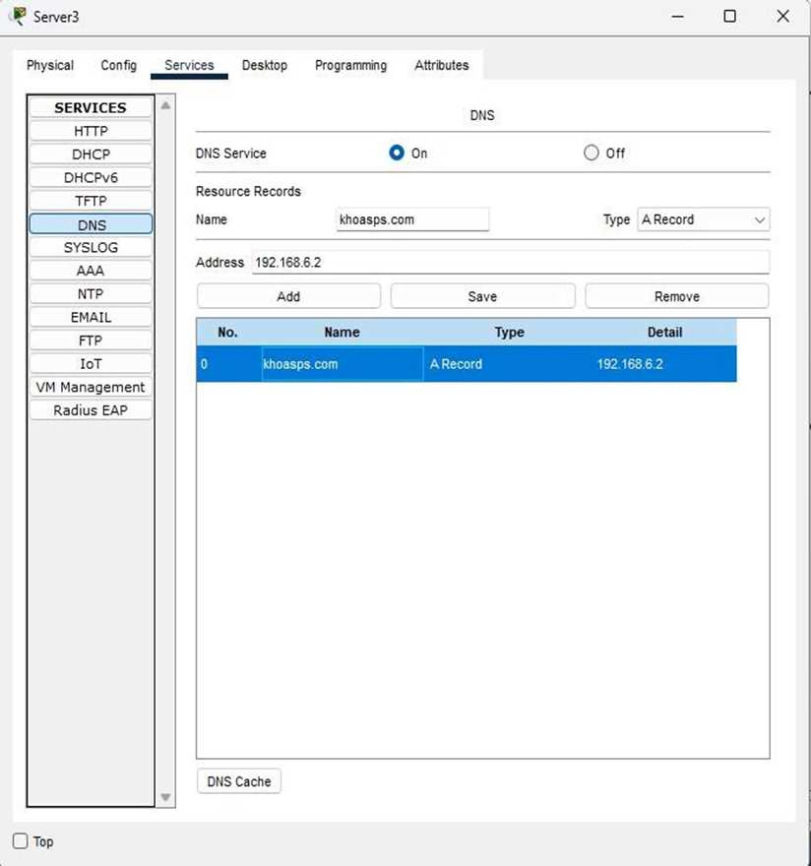
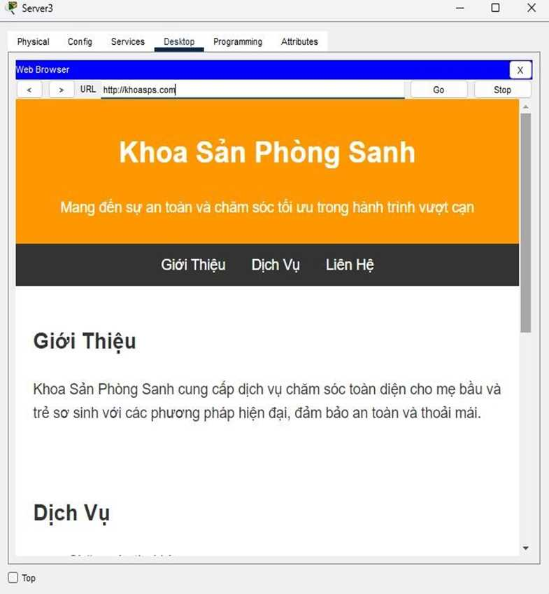
DỊCH VỤ DNS
Cấu hình DNS trên Server
Truy cập tên miền DNS

Slide 23


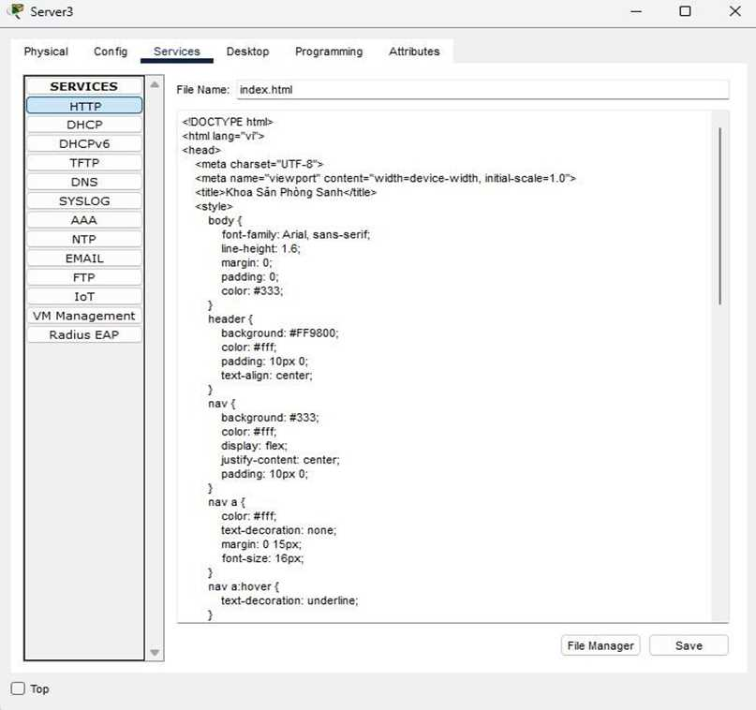
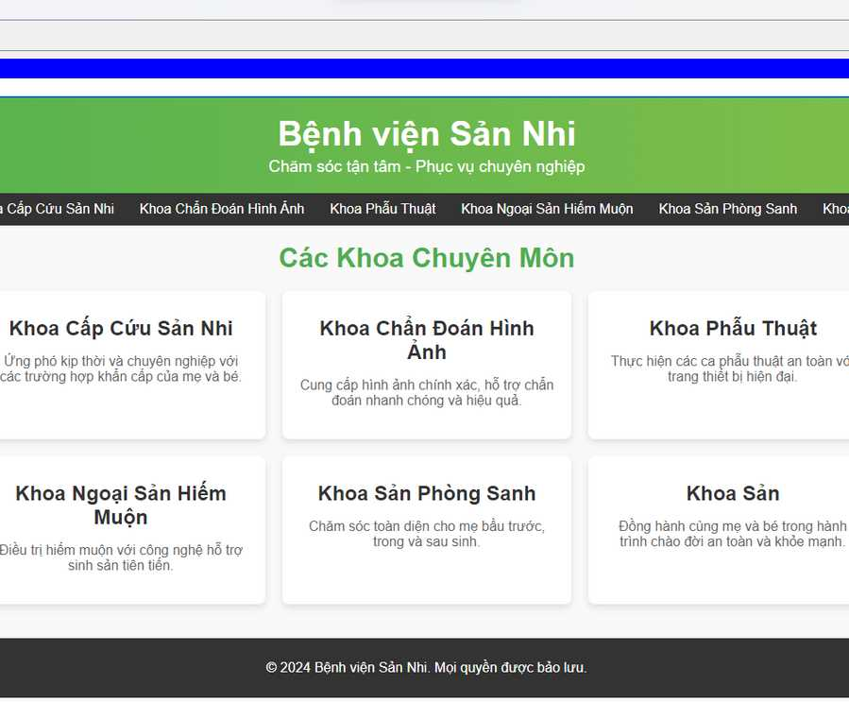
DỊCH VỤ WEBSITE
Thiết kế Website trên Server
Truy cập Website

Slide 24


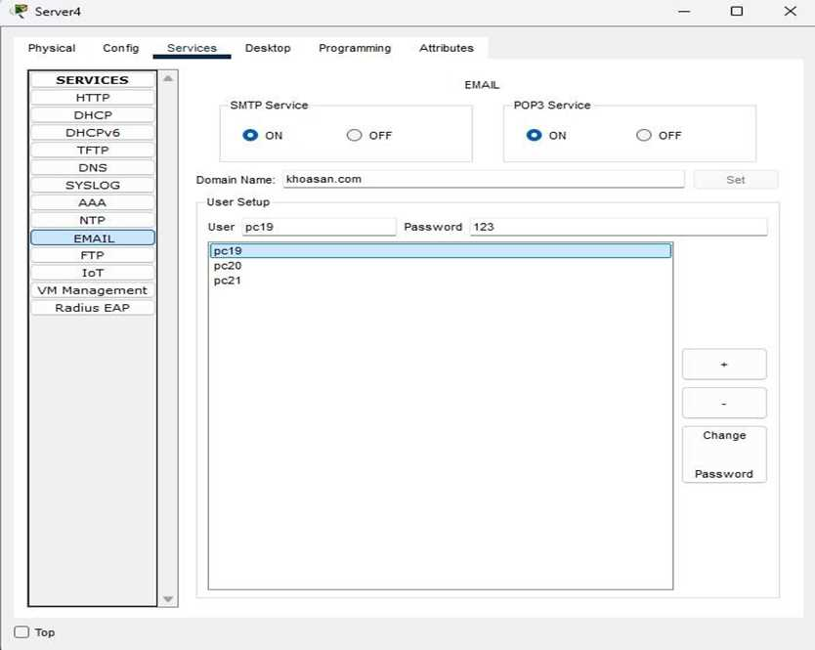
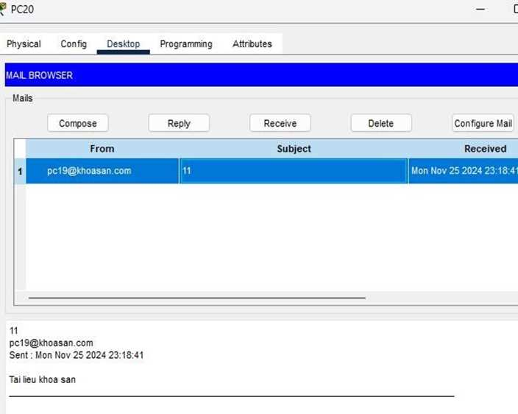
DỊCH VỤ MAIL
Cấu hình MAIL trên Server
Đọc thư từ máy khác

Slide 25


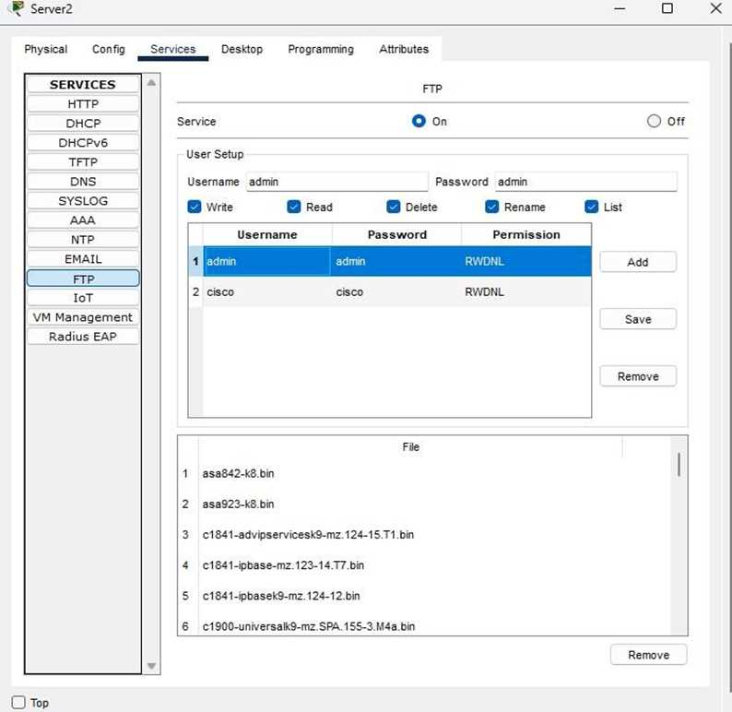
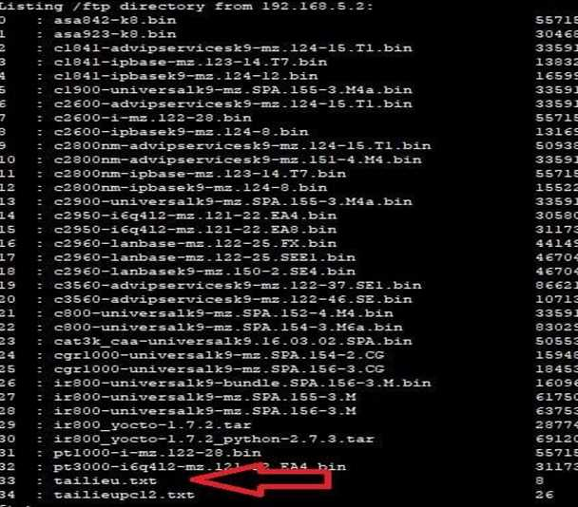
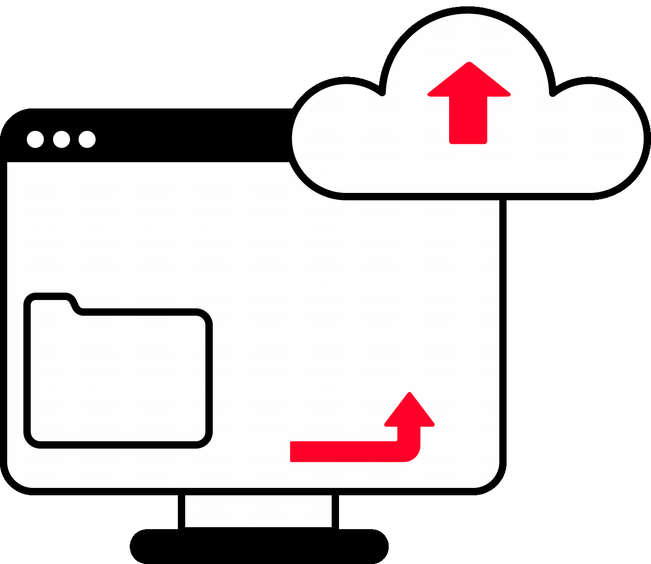
DỊCH VỤ FTP
Cấu hình FTP trên Server
Kiểm tra thư mục được up lên Server

Slide 26

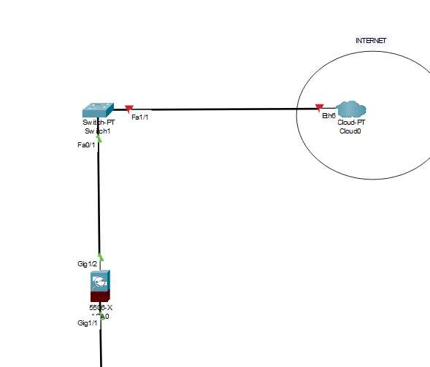



CẤU HÌNH TƯỜNG LỬA
Trên cổng GIGAByte 1/1 :
CISCOASA(CONFIG)#INT GIG1/1
CISCOASA(CONFIG-IF)#NAMEIF INSIDE
CISCOASA(CONFIG-IF)#SECURITY-LEVEL 100
CISCOASA(CONFIG-IF)#IP ADDRES 192.168.100.1 255.255.255.0
CISCOASA(CONFIG-IF)#NO SHUTDOWN
TRÊN CỔNG GIGABYTE 1/2 :
ciscoasa(config)#int GIG1/2
ciscoasa(CONFIG-if)#nameif inside
ciscoasa(CONFIG-if)#security-level 0
ciscoasa(CONFIG-if)#ip addres 192.168.200.1 255.255.255.0
ciscoasa(CONFIG-if)#no shutdown

Slide 27

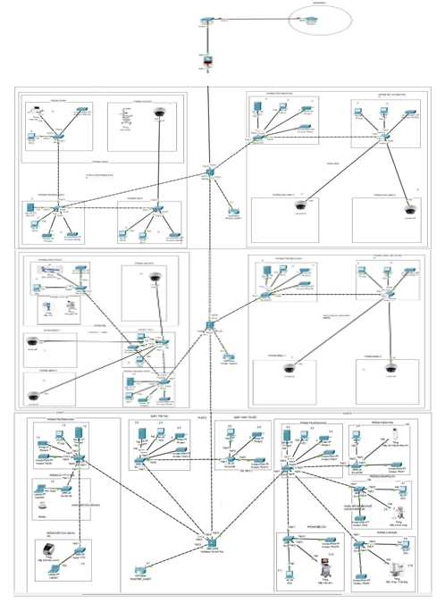
HOÀN THÀNH THIẾT KẾ
Hoàn thành thiết kế hệ thống mạng cho bệnh viện Sản - Nhi trên Cisco Packet Tracer.
Hoàn thành chia và cấu hình cho 7 VLAN ứng với các Phòng Khoa trong bệnh viện.
Hoàn thành cấu hình các thiết bị mạng (Switch,pc,..).
Các VLAN cho thể giao tiếp với nhau qua các Switch layer 3.
Hoàn thành cài đặt dịch vụ DHCP.
Hoàn thành cài đặt dịch vụ DNS.
Hoàn thành cài đặt dịch vụ Website.
Hoàn thành cài đặt dịch vụ Mail.
Hoàn thành cài đặt dịch vụ FTP.
Hoàn thành cài đặt Tường lửa .

Slide 28


ƯU NHƯỢC ĐIỂM
Ưu điểm:
Sơ đồ thiết kế rõ ràng
Cấu trúc mạng ổn định
Phân chia VLAN
Công cụ mô phỏng tiết kiệm
Hỗ trợ dịch vụ đa dạng
Mở rộng đơn giản
Nhược điểm:
Tưởng lửa chưa được cấu hình trọn vẹn
Chưa thể áp dụng mô hình trên vào thiết kế thực tế
Vốn kiến thức còn hạn chế

Slide 29


KỸ NĂNG ĐẠT ĐƯỢC
KỸ NĂNG KỸ THUẬT.
KỸ NĂNG PHÂN TÍCH VÀ GIẢI QUYẾT VẤN ĐỀ.
KỸ NĂNG MỀM.
CỦNG CỐ VỀ KIẾN THỨC VỀ MẠNG.
ĐỊNH HƯỚNG CHUYÊN MÔN.

Slide 30



